Slide 1

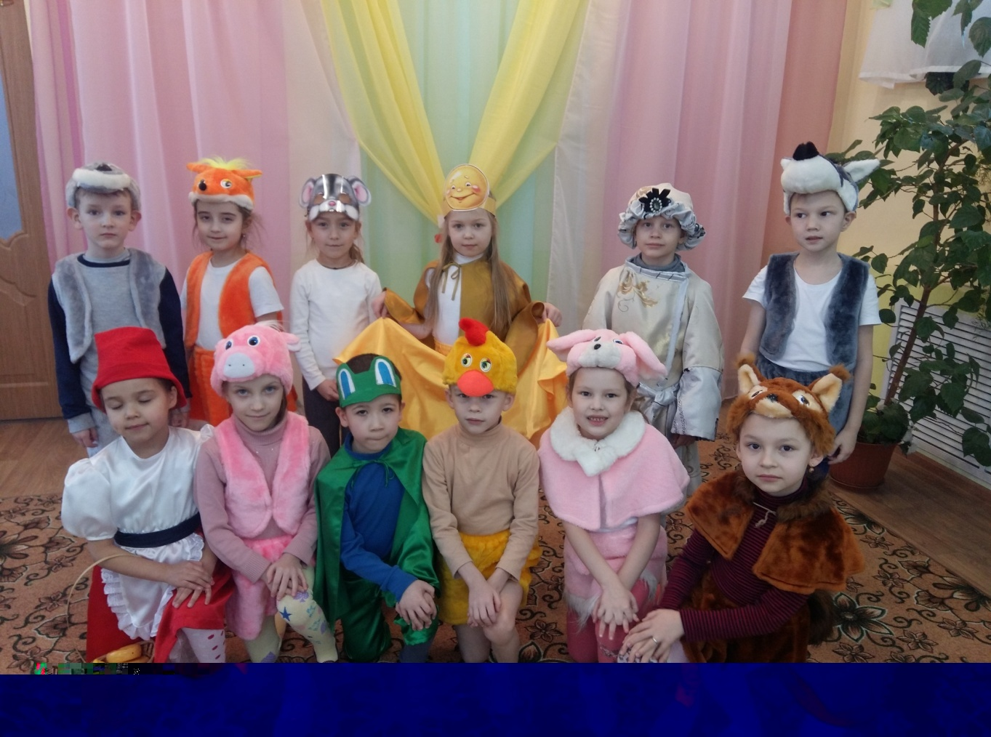
Педагогический проект на тему:
«В театр играем - речь развиваем»
Подготовила воспитатель
подготовительной группы:
Михайлова Наталия Ивановна

Slide 2

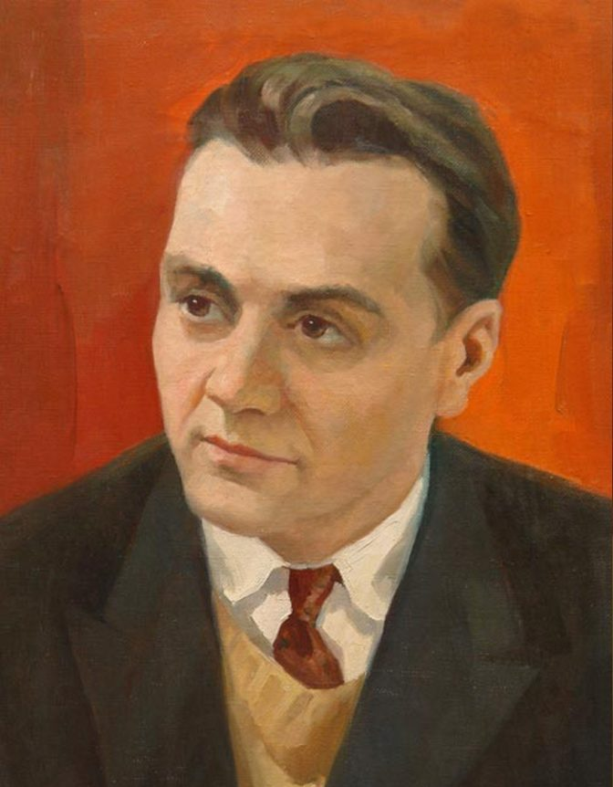
«Духовная жизнь ребенка полна лишь тогда, когда он живет в мире сказок, творчества,
воображения, фантазии, а без этого он засушенный цветок».
В. Сухомлинский

Slide 3
Проблема,
на решение которой направлен проект
Несмотря на то, что сегодня дети находится в информационном обществе, они часто испытывают трудности в общении со сверстниками. Театрализованная деятельность позволяет решать эту проблему.

Slide 4
Актуальность
Актуальность работы видна в том, что театрализованная деятельность помогает решить одну из важнейших задач - развитие речи, так как в процессе театрализованной игры незаметно активизируется словарь ребенка, совершенствуется звуковая культура его речи, ее интонационный строй.

Slide 5
Цель:
Совершенствовать диалогическую форму речи у детей 6-7 лет через театрализованную деятельность
Задачи:
1. Подобрать игры, дидактические материалы, литературные произведения для организации работы пол развитию диалогической речи.
2.Активизировать деятельность детей в ходе их привлечения в театрализованную деятельность.
3. Формировать умение детей навык взаимодействия со сверстниками.
4.Расширить взаимодействие с родителями воспитанников путем создания творческой мастерской, изготовления или подбора декораций, костюмов.
5. Стимулировать развитие творческой активности детей и их родителей в театрализованной деятельности.

Slide 6
Ожидаемый
результат:
- При общении активно используют диалогическую форму речи.
- Умеют поддерживать беседу.
- Развита интонационная выразительность речи;
- Развита координация слова и движения;
- Сформированы коммуникативные способности и навыки импровизации.
- Налажена взаимосвязь с родителями воспитанников: они помогают изготавливать или подобрать декорации, костюмы.
- Педагог и родители компетентны в организации предметно – развивающей среды.

Slide 7

Классификация
театрализованных игр:
Игры-драматизации с пальчиками
Игры –драматизации с куклами би-ба-бо
Игры –импровизации
Настольный театр
Настольный театр картинок
Теневой театр

Slide 8
Участники проекта
Старший воспитатель
Музыкальный руководитель
Педагоги
Родители
Дети

Slide 9

Подготовительный этап
1. Выявить уровень сформированности творческих способностей у детей на начало проекта.
2. Изучить литературу по теме проекта
3. Работа с родителями.
4. Донести до родителей важность темы о театрализованной деятельности детей.
5. Выявить их заинтересованность в пополнении театрального уголка, их способностей в той или иной области рукоделия.
6. Провести беседы, консультации, оформить папки-передвижки по теме проекта.
7. Пополнение методической копилки по теме проекта.

Slide 10


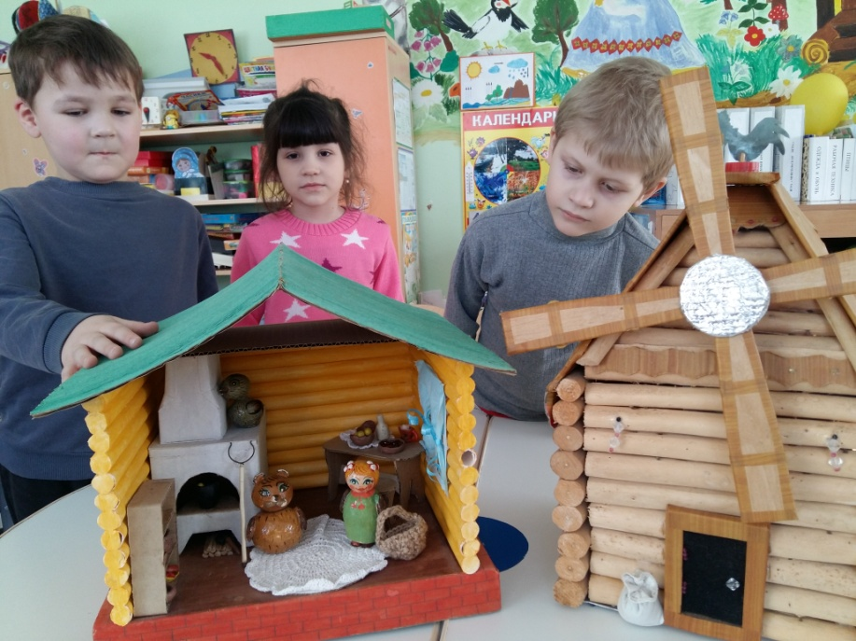
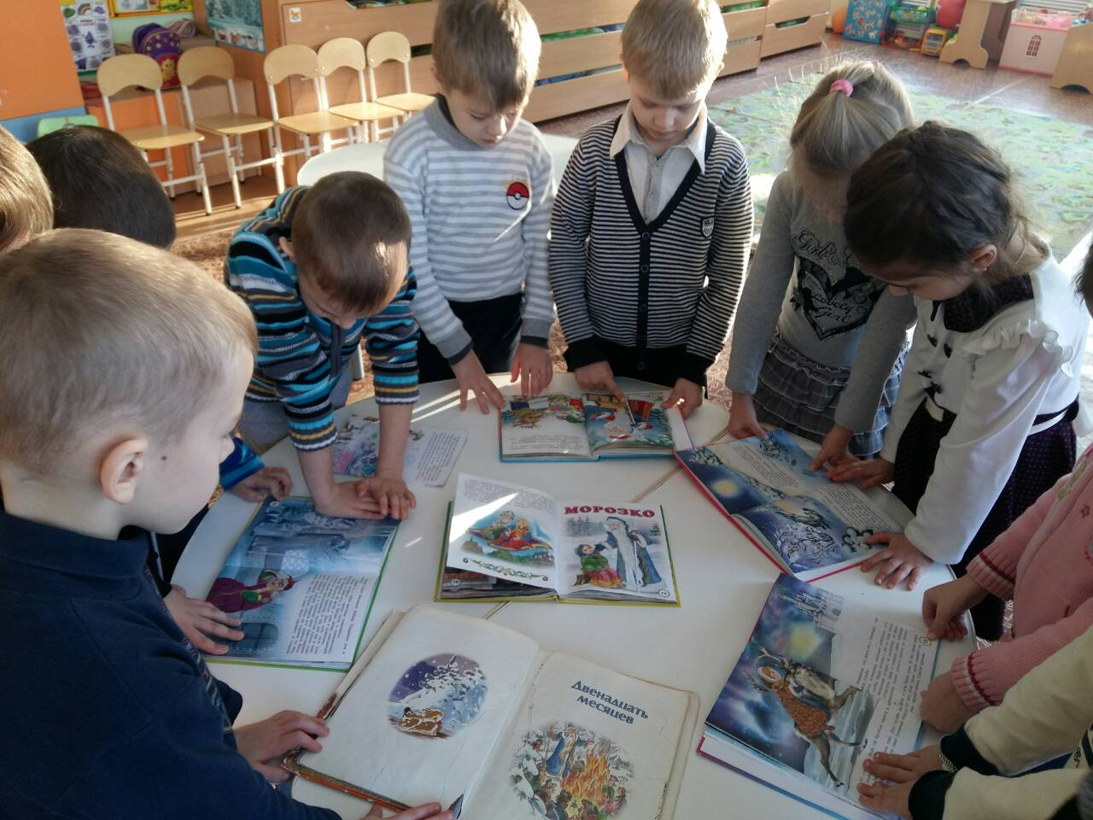

Slide 11
Работа с родителями:
Консультация «Своеобразие детского диалога»
Семинар «Как организовать игру- драматизацию»
Изготовление кукол бибабо для организации театра за ширмой в самостоятельной деятельности детей
Совместная организация «Дня сказок»

Slide 12
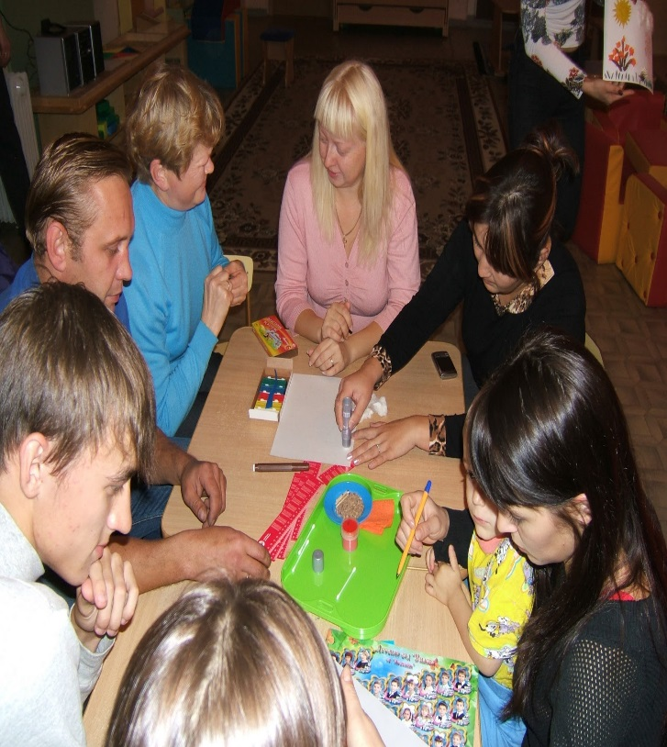
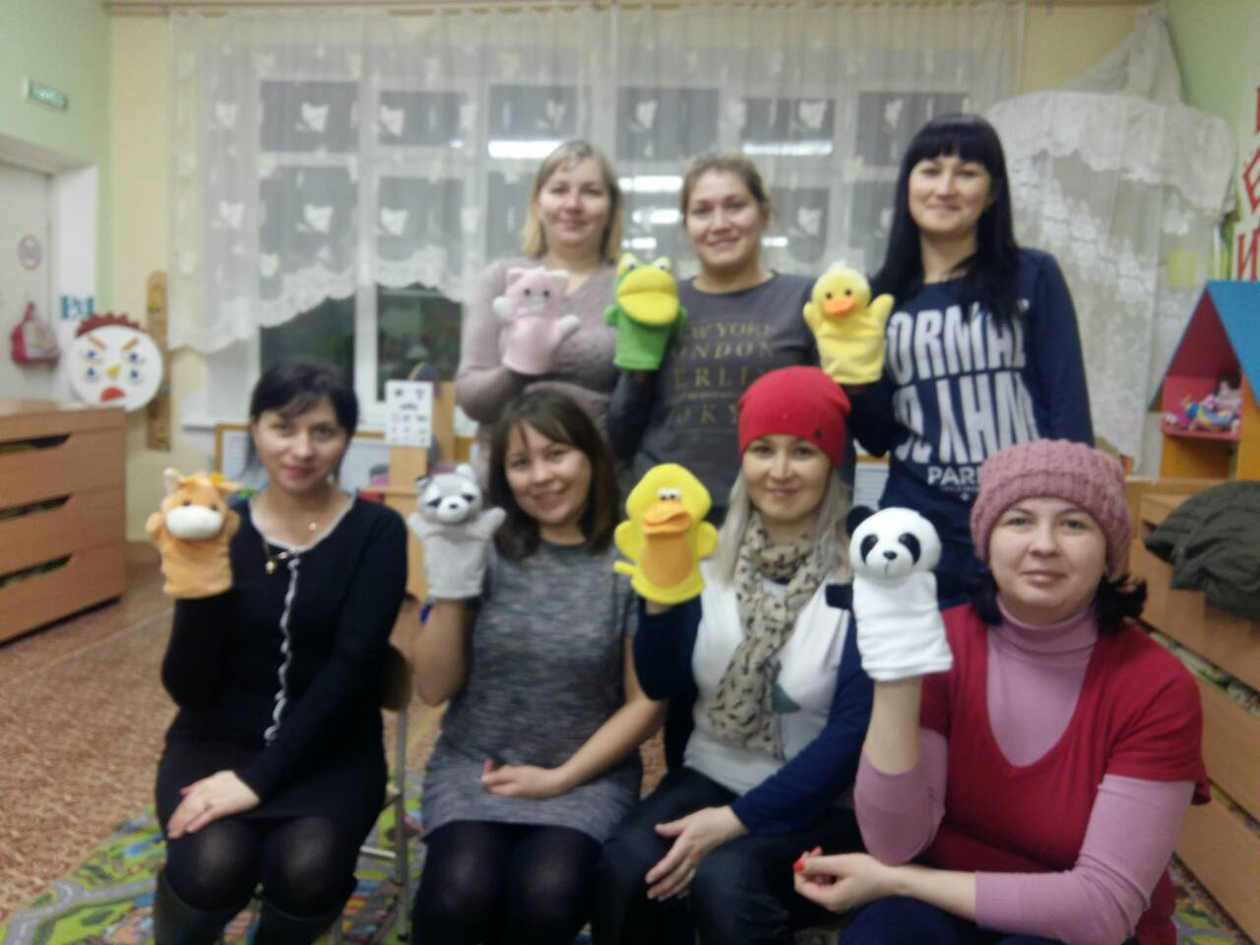
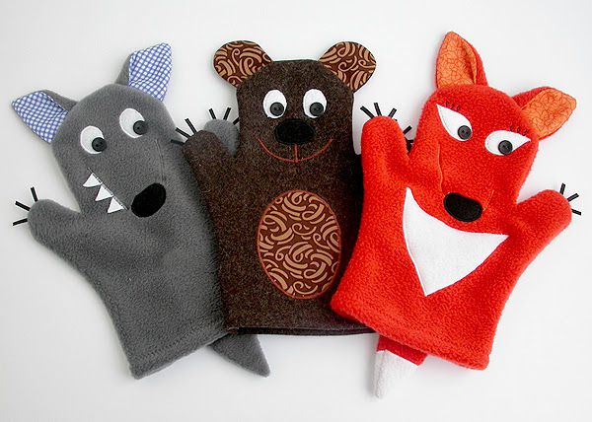
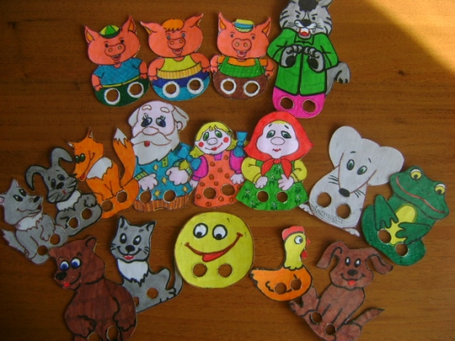

Slide 13
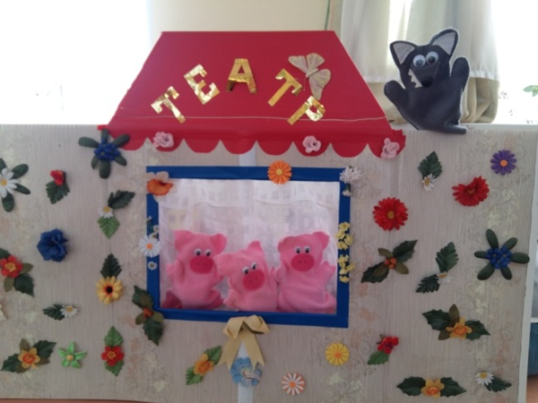
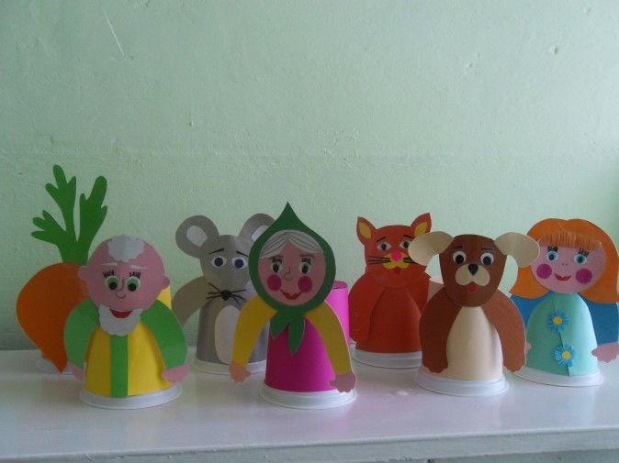
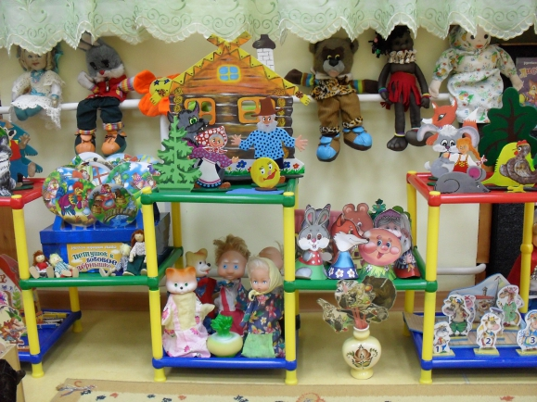
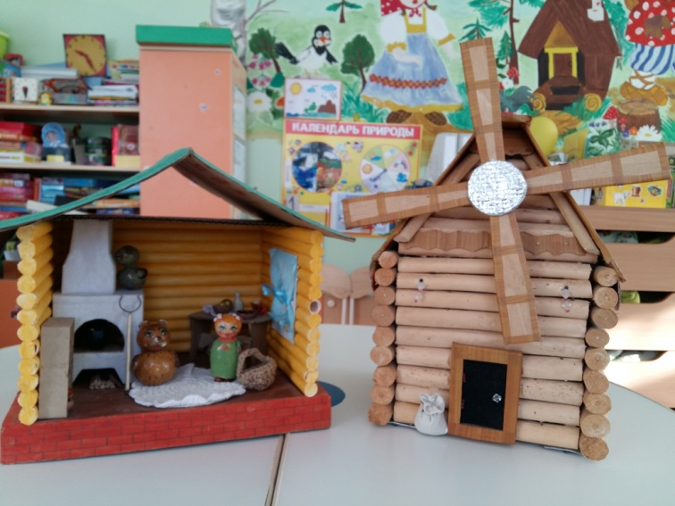
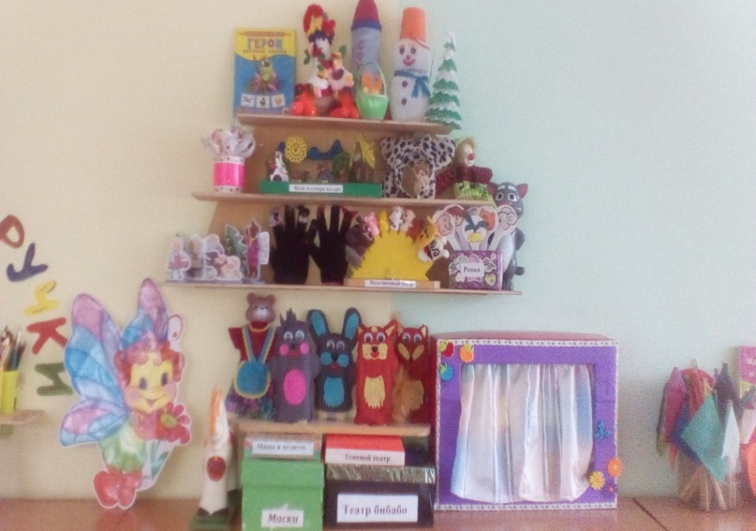
Театр сделанный своими руками

Slide 14
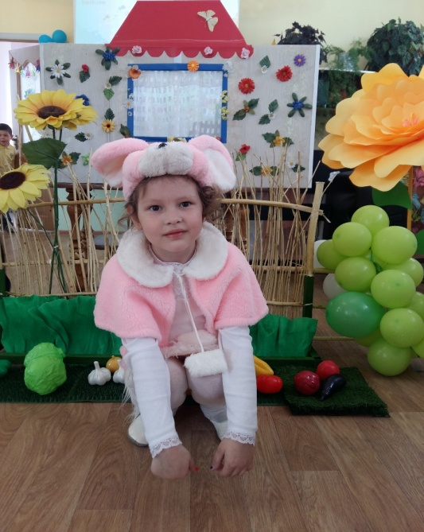
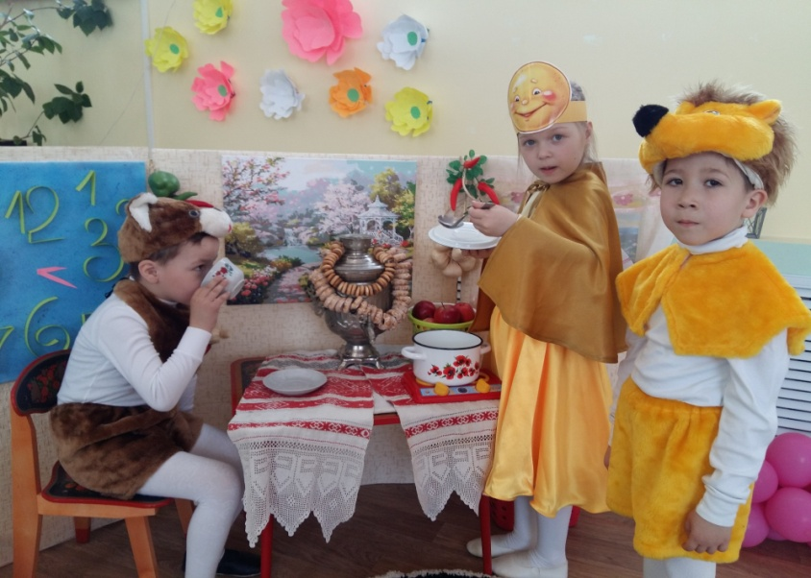
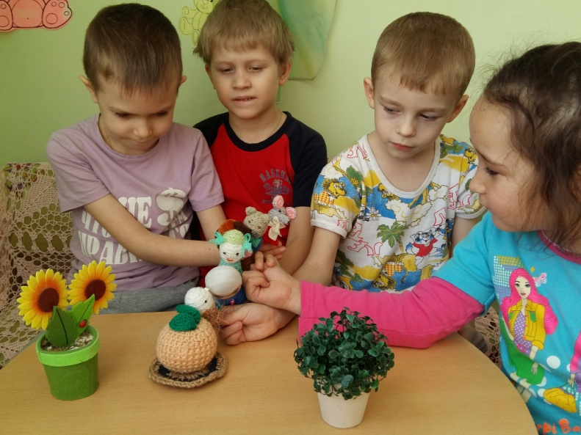
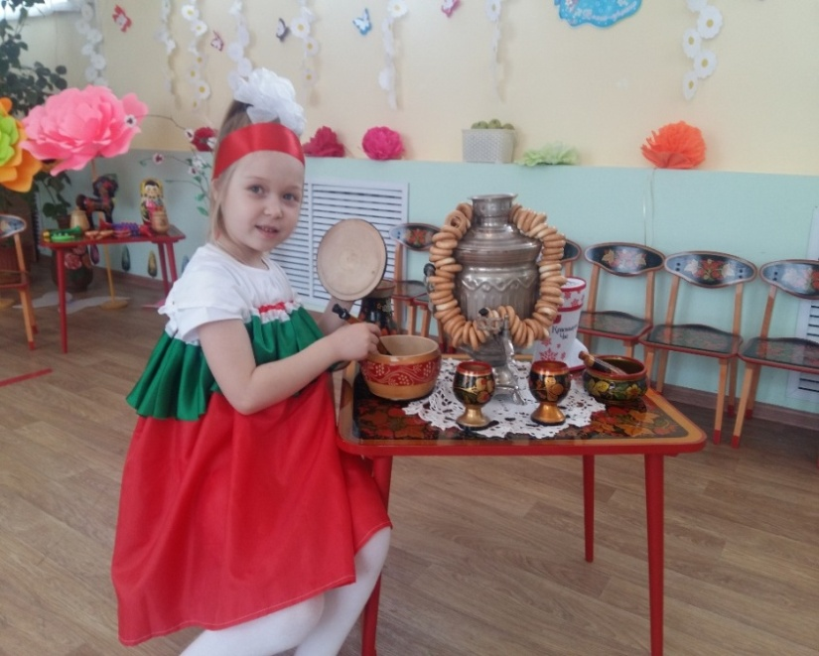
Практический этап проводился на базе МБДОУ «Детский сад №12» г. Канаш

Slide 15
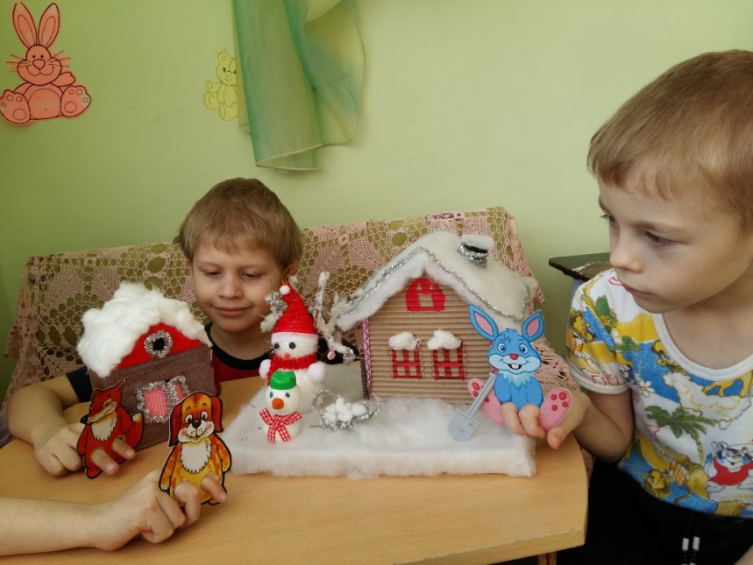
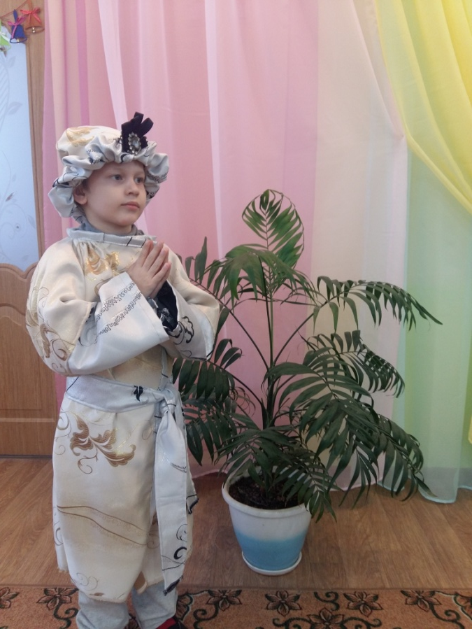
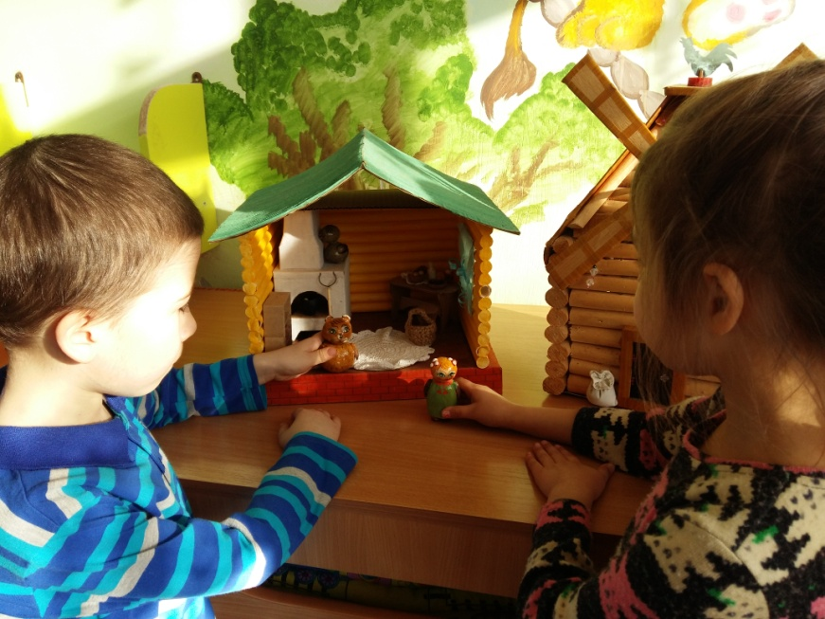
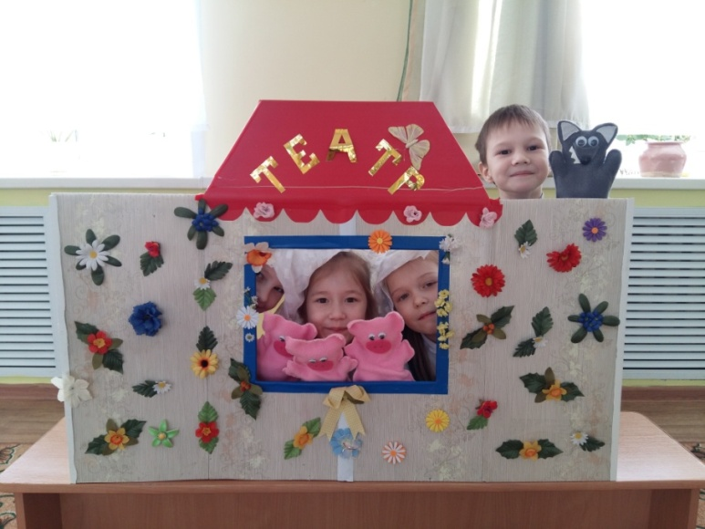
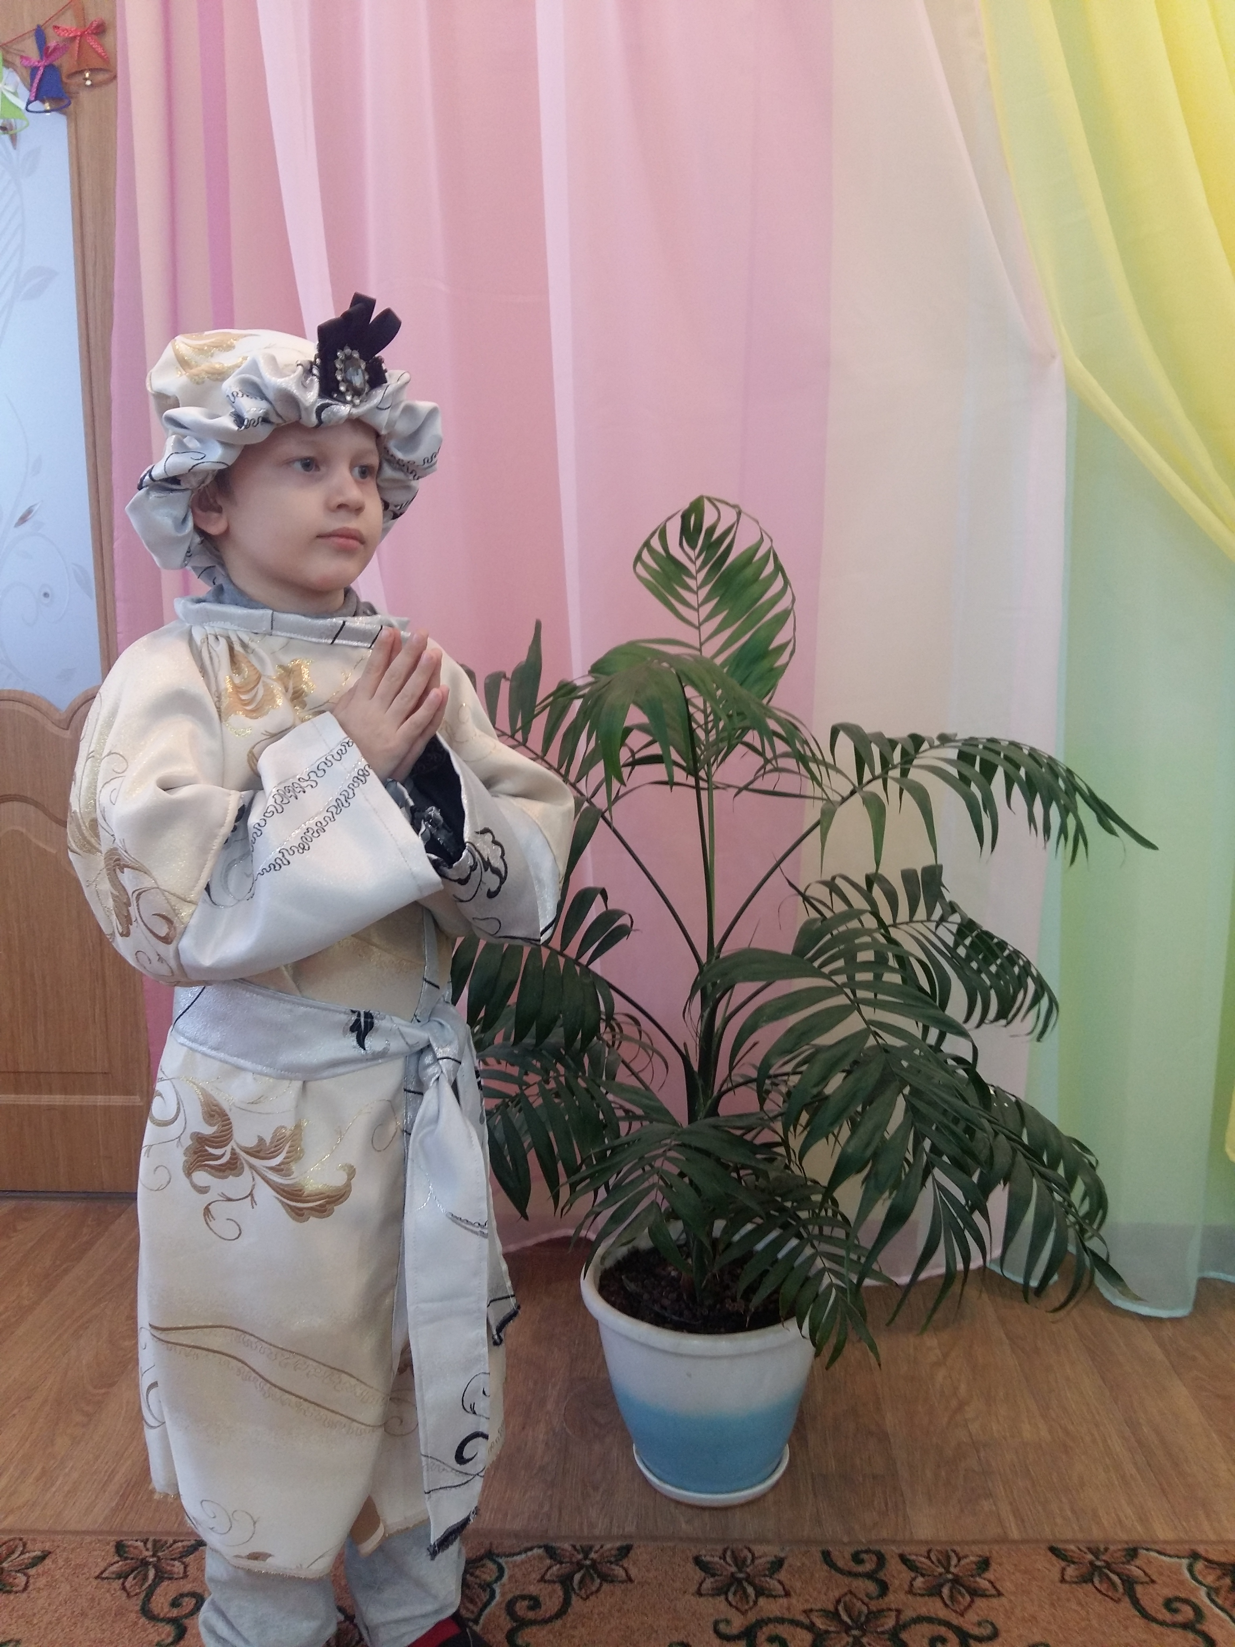

Slide 16
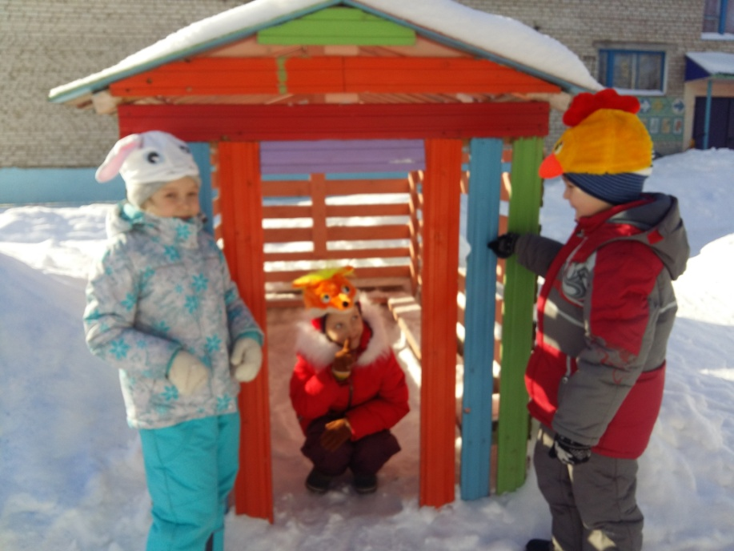
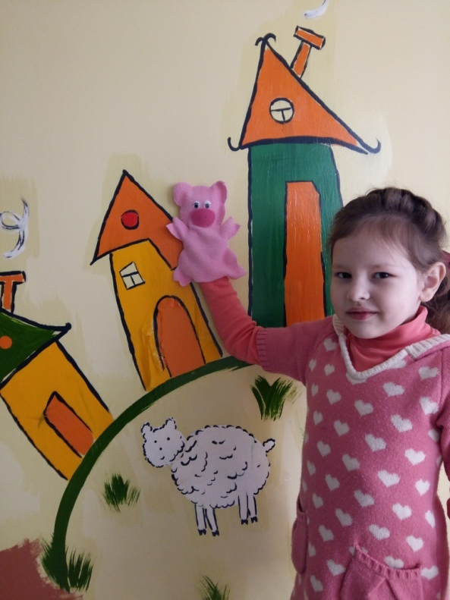
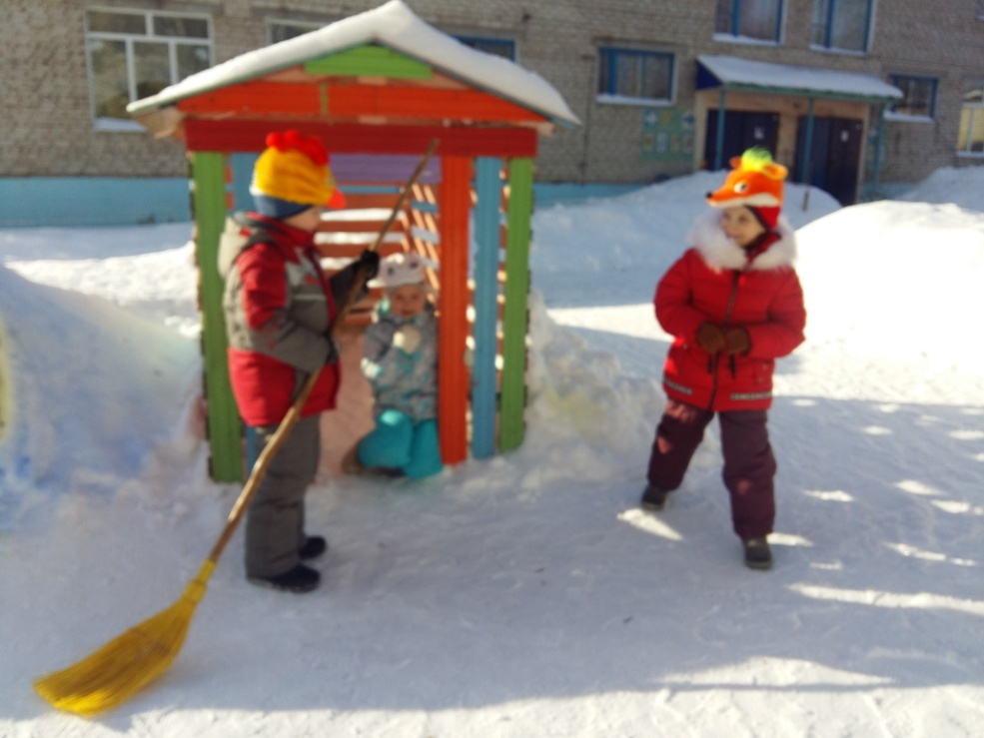
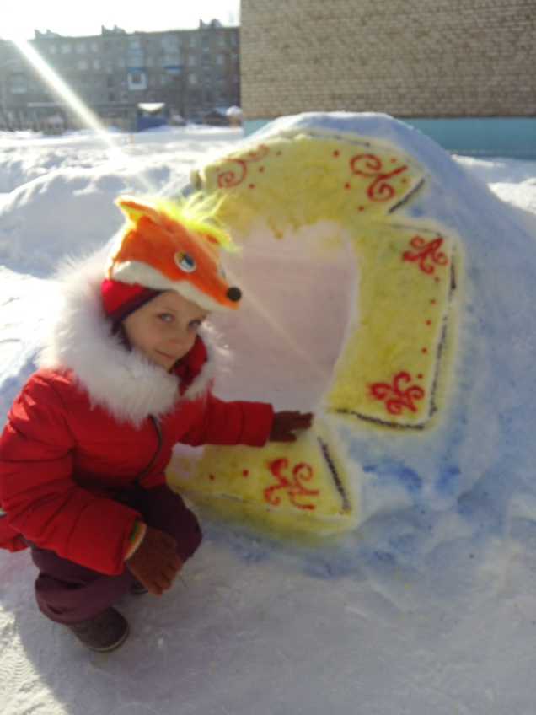

Slide 17
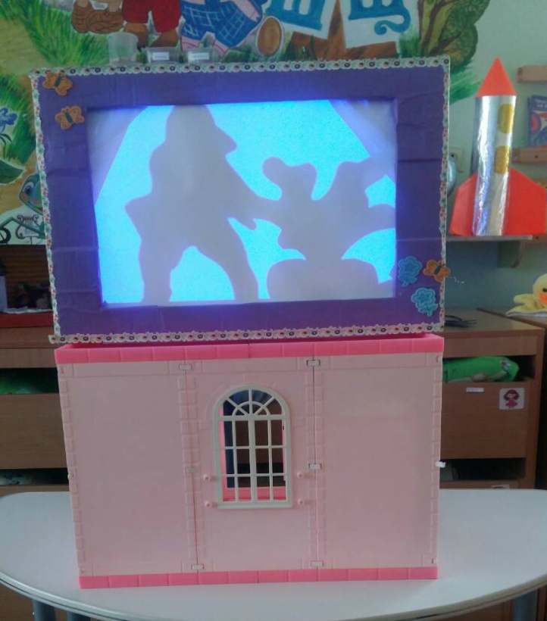
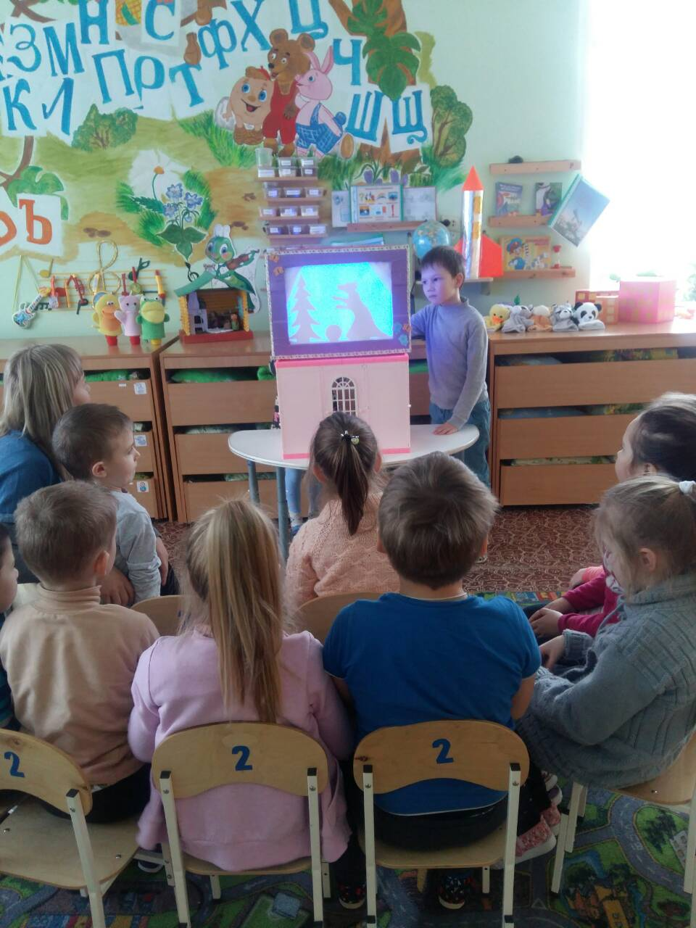
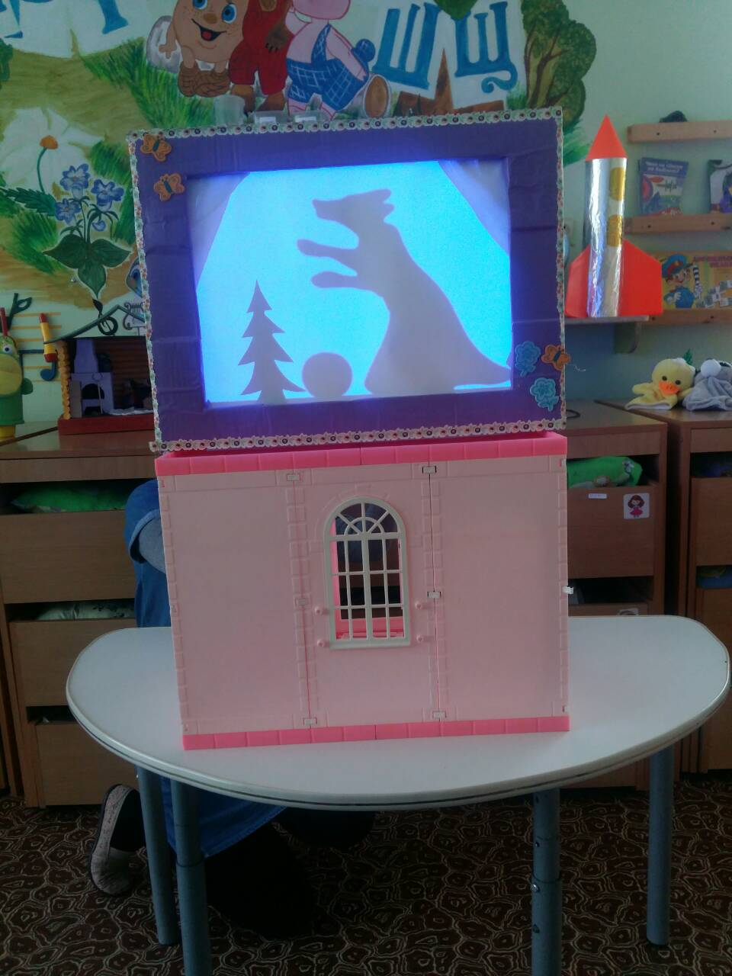
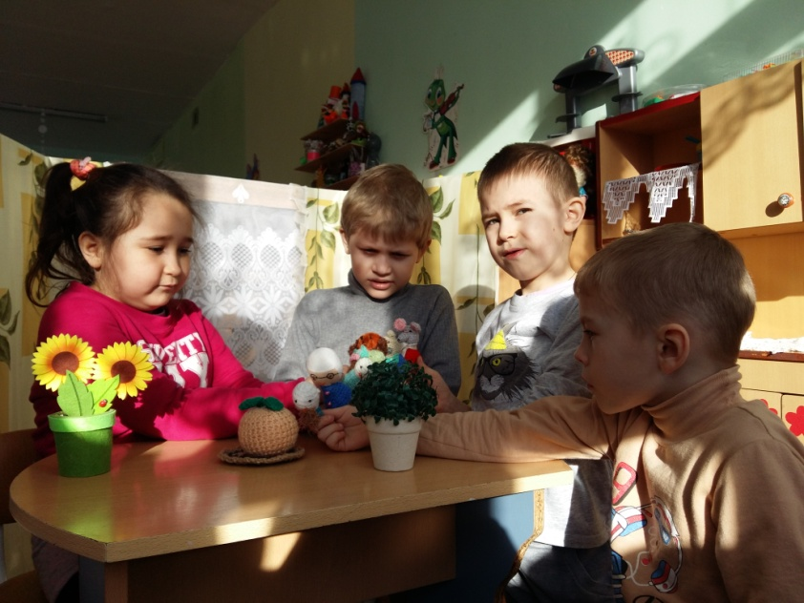

Slide 18
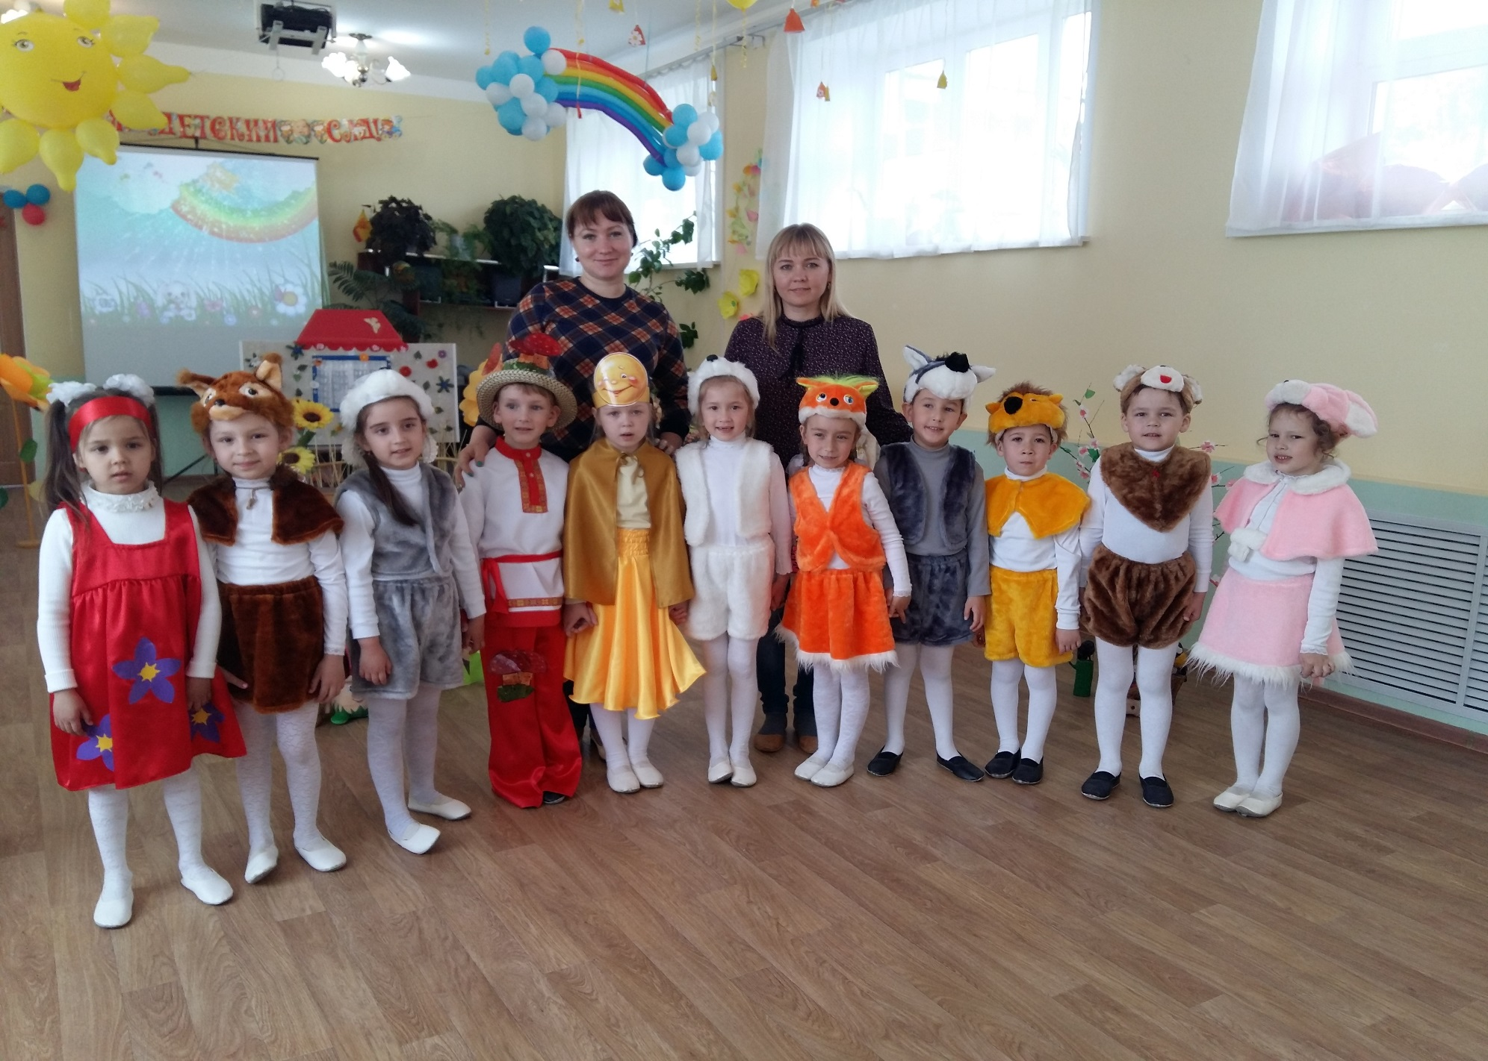

Slide 19

Заключительный этап -
1. Выявить уровень сформированности творческих способностей на конец проекта;
2. Открытые показы для воспитанников ДОУ, воспитателей и родителей с инсценировкой­ сказок, выступление на педсовете в рамках недели «Педагогического мастерства» по теме проекта;
3. Подтверждение гипотезы проекта;
4. Подведение итогов и оформление проекта.

Slide 20
Наблюдение и анализ действий детей показал следующее:
Показатели развития диалогической речи посредством театрализованной деятельности. | Количество детей |  | В процентном отношении
 | В начале работы | В конце работы | В начале работы | В конце работы
1.Самостоятельно и точно передает диалоги действующих лиц. | 4 | 15 | 22,2 % | 83,3%
2.С помощью подсказки взрослого может передать слова текста | 9 | 3 | 50% | 16,7%
3.Отказывается играть отрицательные роли | 3 | 0 | 16,7% | 0
4.Только зритель | 2 | 0 | 11,1% | 0

Slide 22
Выводы
Дети в игры переносили знакомые диалоги из сказок.
В сюжетные игры вносили характерные образы персонажей разных произведений.
Отмечалась положительная реакция и эмоциональный отклик детей на сказки, и с удовольствием слушали и проявляли интерес и желание обыгрывать сказки.
Возросла речевая активность детей, что положительно повлияло на качество общения как детей между собой, таки и их общение с взрослыми.
Появились в речевом общении детей средства выразительности из знакомых обыгранных литературных произведений.
Дети научились поддерживать беседу.
Совершенствовалась диалогическая форма речи.
Интонационная выразительность речи стала более развитой. Сформировались коммуникативные способности и навыки импровизации.

Slide 23

Спасибо за внимание!

